Slide 1
專案名稱:
全端電商平台
成員: Eric, Vincent, Stone, Barry, Alex

Slide 2
大綱
1.專案介紹
2.使用案例（Use Case）
3.系統功能說明
4.資料庫模型圖
5.前端程式架構說明
6.後端程式架構說明

Slide 3
專案介紹
這是一個功能完整的全端電商平台專案，模擬一個多賣家 (Multi-Seller) 的市集（如蝦皮或 Amazon）。
* **後端 (Backend):** 使用 Java Spring Boot 構建，包含 JWT 安全認證、RESTful API、JPA 資料庫管理和多角色權限控制。
* **前端 (Frontend):** 使用 Vanilla JavaScript (ES6+), HTML5, 和 CSS3 構建，不依賴任何框架 (like React/Vue)，專注於透過 `fetch` API 實作非同步 (Async/Await) 頁面渲染。

Slide 4
使用案例（Use Case）
項目 | 使用案例 (Use Case) | 包含功能/說明 | 相關角色
I | 用戶認證 (Authentication) | 註冊、登入、發送 Email 驗證碼、重設密碼 | Public, Buyer, Seller
II | 商品瀏覽 (Product Browsing) | 瀏覽商品列表、查看商品詳情 | Public, Buyer, Seller
III | 購物車管理 (Cart Management) | 加入購物車、修改/刪除購物車項目 | Buyer
IV | 訂單結帳 (Order Checkout) | 執行結帳流程，自動進行多賣家拆單 | Buyer
V | 買家訂單查詢 (Buyer Order Inquiry) | 查詢買家自己的訂單列表與詳情 | Buyer
VI | 評價管理 (Rating Management) | 買家： 建立/更新商品評價 。賣家： 查詢商品評價 。 | Buyer, Seller
VII | 買家錢包儲值 (Buyer Wallet Top-up) | 增加電子錢包餘額 | Buyer
VIII | 賣家商品管理 (Seller Product Mgt.) | 新增商品 (上架)、修改/刪除商品 | Seller
IX | 賣家訂單查詢 (Seller Order Inquiry) | 查詢賣家收到的訂單列表 | Seller
X | 賣家提款管理 (Seller Withdrawal) | 設定提款帳戶、申請錢包提款 | Seller
XI | 後臺管理員 | 報表數據與會員管理 | Admin

Slide 5
系統功能說明
頁面區域：買家/賣家登入、產品列表、訂單、購物車
主要功能 :
買/賣家帳戶註冊&登入,
產品顯示,
商品評價,
購物車,
訂單管理,
買家電子錢包儲值,
賣家收款,
後台管理(報表生成與會員管理)

Slide 6
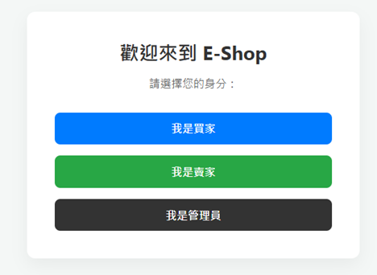
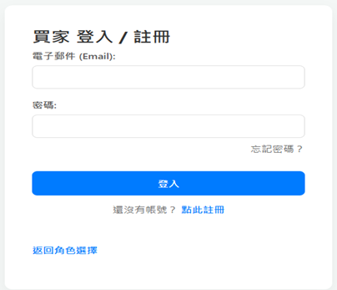
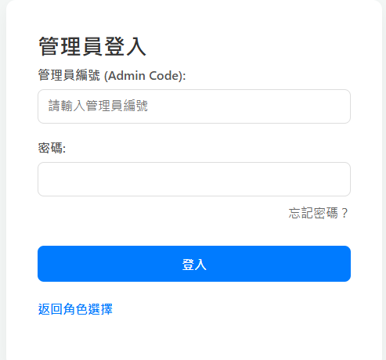
首頁
首頁預設會顯示角色分流畫面
點擊角色後進入登入/註冊
(選擇管理員則只有登入)

Slide 7
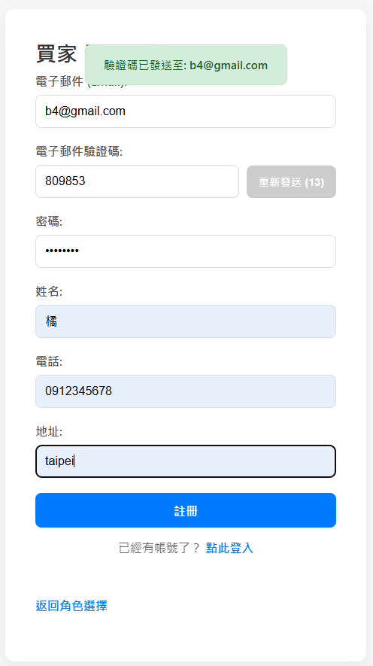
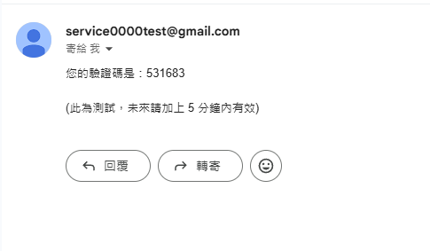
註冊系統
輸入驗證碼跟基本資料
註冊完成後會跳回首頁
輸入電子郵件後按下[獲取驗證碼]
驗證碼會傳送到郵箱裡
(後端Console也能看到)

Slide 8
重設密碼

Slide 9

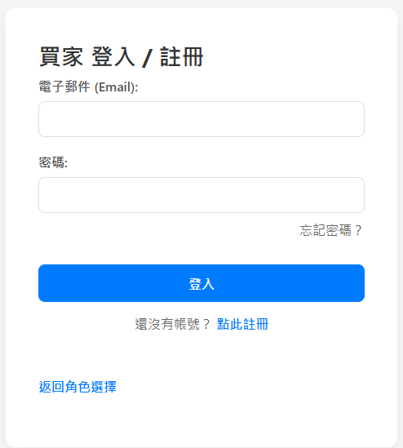
登入系統
首頁預設會顯示角色分流畫面
輸入您的帳號密碼，例如：
帳號：b1@gmail.com
密碼：a1234567
按下「登入」按鈕後

Slide 10
瀏覽產品 - 商城首頁
登入成功後 系統直接進入”商城首頁” 會列出目前可購買的商品
每個商品旁邊有「加入購物車」按鈕，可以將想要的商品放入購物車

Slide 11
管理購物車
點選「購物車」進入購物車畫面
可以看到已經加入的商品清單，包括商品名稱、價格
可以刪除購物車中的商品
底部會顯示總金額

Slide 12
送出訂單
點選結帳按鈕後 會從錢包餘額中扣款

Slide 13
查詢歷史訂單
點選「我的訂單」進入訂單管理畫面
系統會列出目前帳號所有歷史訂單
點擊訂單旁的「查看詳情」按鈕，可以展開該筆訂單內的所有商品內容

Slide 14
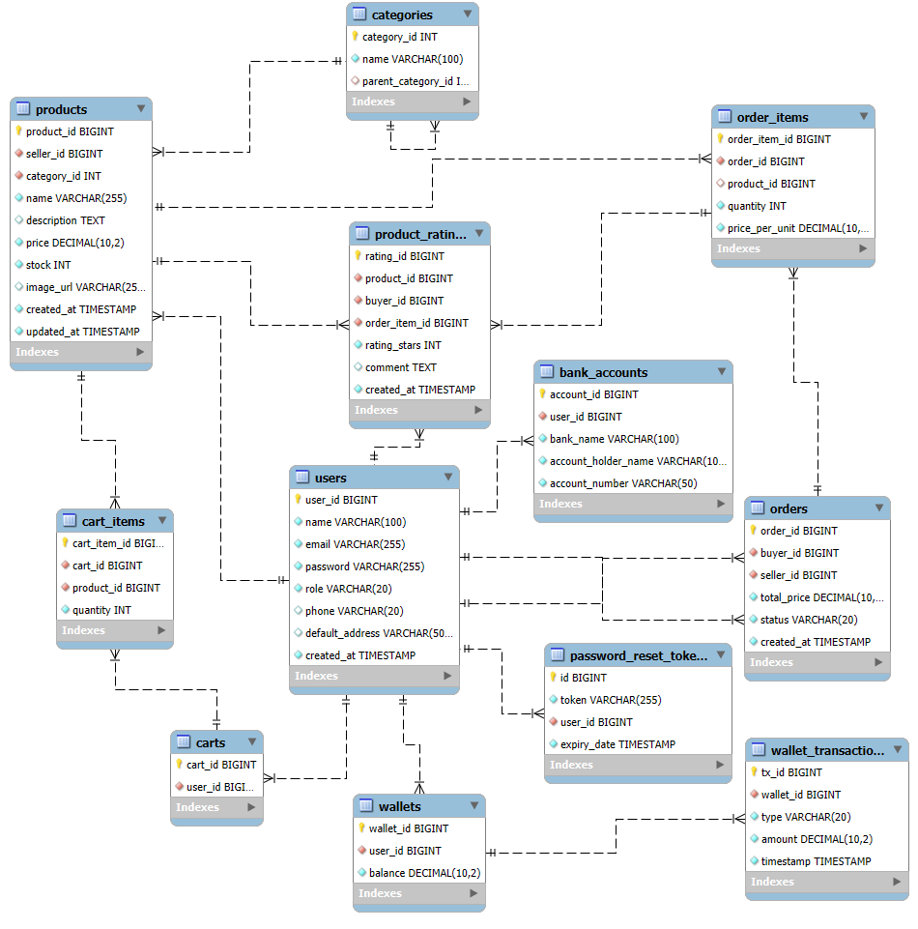
資料庫模型圖

Slide 15
資料庫模型圖說明 - 使用者 & 認證 (User & Auth)
users: 核心使用者表 role 欄位 ('BUYER' / 'SELLER') 用於區分角色
password_reset_tokens: 存放「忘記密碼」時產生的一次性 Token 關聯 user_id

Slide 16
商品 & 分類 (Product & Catalog)
categories: 商品分類表 parent_category_id 欄位（關聯自己）用於實現樹狀分類結構
products: 商品主表 關聯 seller_id (賣家) 和 category_id (分類)
product_ratings: 商品評價表 它不直接關聯 products，而是關聯 order_item_id 以確保只有已購買的買家才能評價。

Slide 17
購物車 & 訂單 (Cart & Order)
orders: 訂單主表 包含 buyer_id 和 seller_id 用於實現「多賣家拆單」
order_items: 訂單項目表 這是訂單成立時的「商品快照」 儲存了當時的 price_per_unit (單價快照) 確保歷史價格不會變動
carts: 購物車主表 每個買家 (user_id) 擁有一個購物車 (一對一)
cart_items: 購物車項目表 存放當前在購物車中的商品 (product_id) 和數量

Slide 18
金流 & 帳戶 (Wallet & Finance)
wallets: 電子錢包 每個 user_id (無論買家或賣家) 都有一個錢包 (一對一) 用於儲存 balance (餘額)
wallet_transactions: 錢包交易紀錄 wallets 的流水帳 記錄 TOPUP PAYMENT (支付) WITHDRAWAL (提款) 等所有變動
bank_accounts: 賣家銀行帳戶 user_id (賣家) 用於提款的銀行資料 (一對一)

Slide 19
前端程式
1. 登入功能：驗證用戶輸入的帳號密碼
2. 商品資料展示
3. 加入購物車功能：點擊產品按鈕後，將商品加入購物車
4. 送出訂單功能：計算總金額並送出訂單
5. 買家儲值
6. 買家評論
7. 後台報表

Slide 20
API 呼叫流程整理
路徑 | 控制器 | 目的
/api/auth/** | AuthController | 處理所有登入、註冊和 Token
/api/public/** | PublicProductController | 公開的商品和評價查詢
/api/profile/me | ProfileController | （需登入）獲取/更新個人資料
/api/wallet/** | WalletController | （需登入）錢包餘額、儲值/提款
/api/cart/** | CartController | （買家） 購物車管理
/api/orders/** | OrderController | （買家） 結帳與訂單查詢
/api/ratings/** | RatingController | （買家） 新增/更新評價
/api/seller/account | BankAccountController | （賣家） 收款帳戶管理
/api/seller/orders/** | SellerOrderController | （賣家） 查詢收到的訂單
/api/seller/ratings/** | SellerRatingController | （賣家） 查詢收到的評價

Slide 21
前端畫面區塊程式
區塊名稱 | 說明
登入區塊 (#login) | 使用者輸入帳密(/login.html)，點擊登入按 鈕(/login.js)，呼叫 AuthController的/api/auth/login 產生JWT Token (透過JwtUtil.generateToken(user)). 然後判斷買家, 賣家, 或登入失敗. 驗證通過後, 將Token, Role存入local storage(使用者電腦), 但Token有有效期(設定在application.properties), 所以時間到, Token還是會失效(Server端為主). 後端回傳401表示Token(密碼)錯誤. 如果顯示'登入API錯誤', 表示CORS跨網域失敗.
產品列表 (#products) | 點選商城首頁 (/products.html), 呼叫 api/public/products(ProductController)回傳的資料顯示於頁面
購物車 (#cart) | 顯示目前購物車內容(/cart.html/js)CartController(/api/cart/)，可刪除商品、送出訂單cart.js（呼叫/api/orders/checkout ）
訂單管理 (#orders) | 顯示我的歷史訂單/api/orders.html, 呼叫(/api/orders/me)

Slide 22
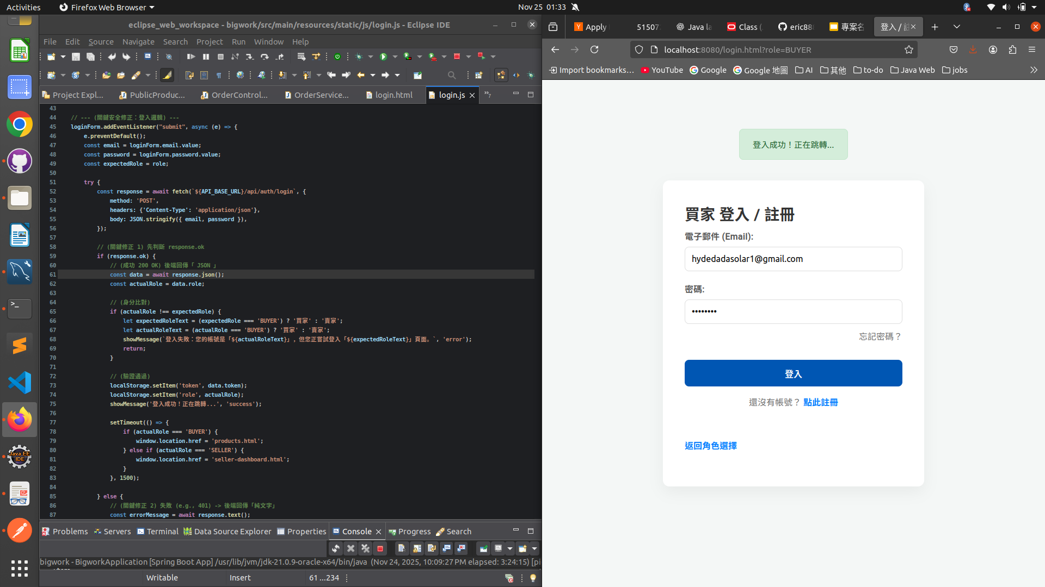
登入功能

Slide 23
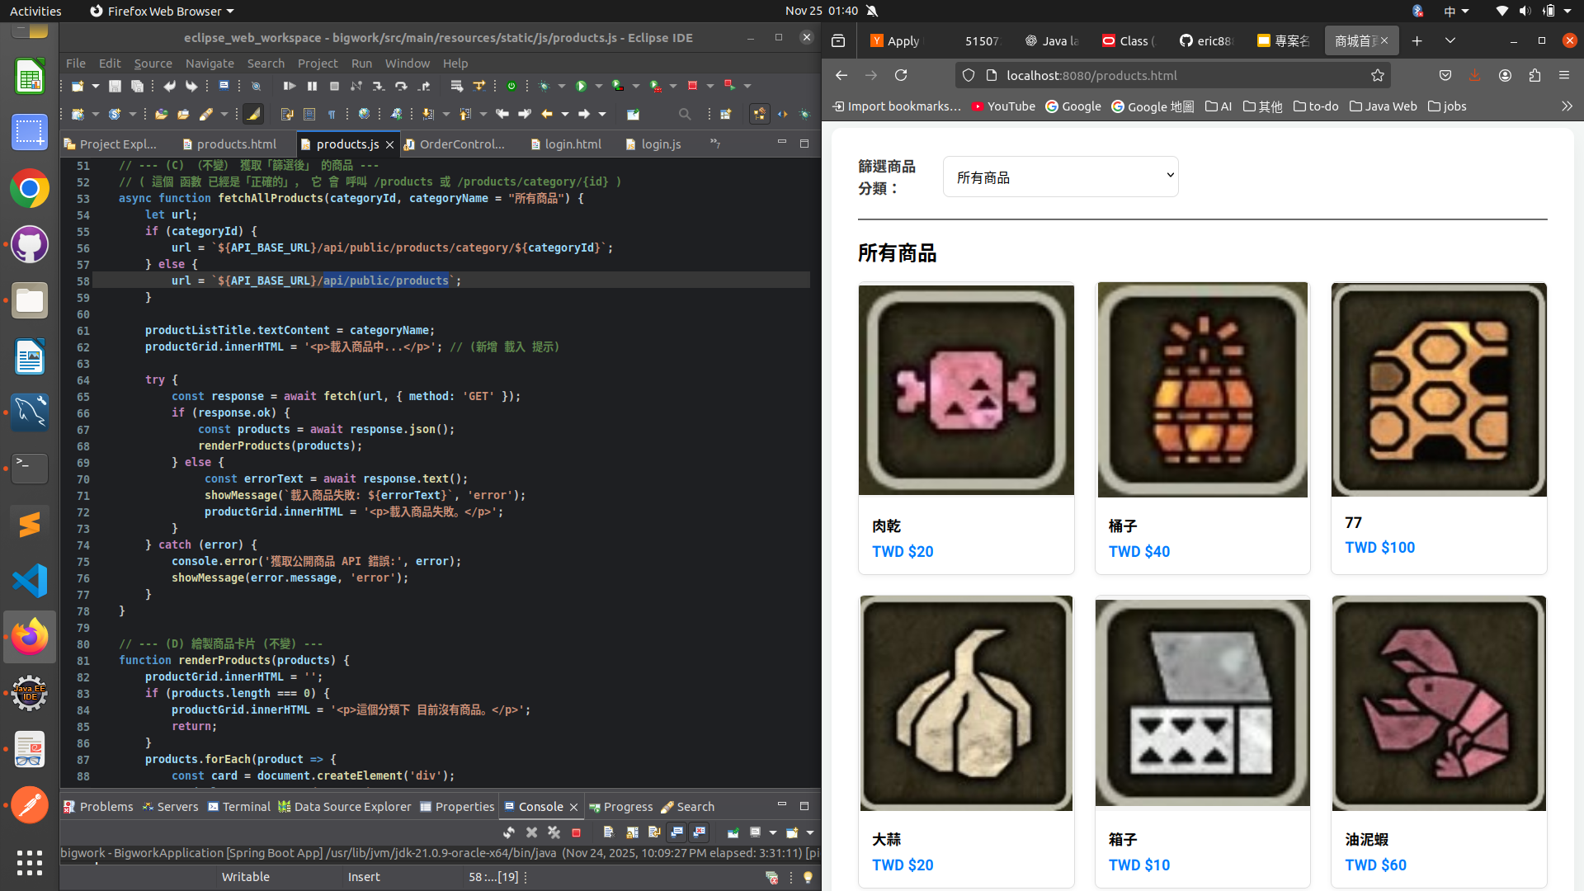
顯示商品

Slide 24
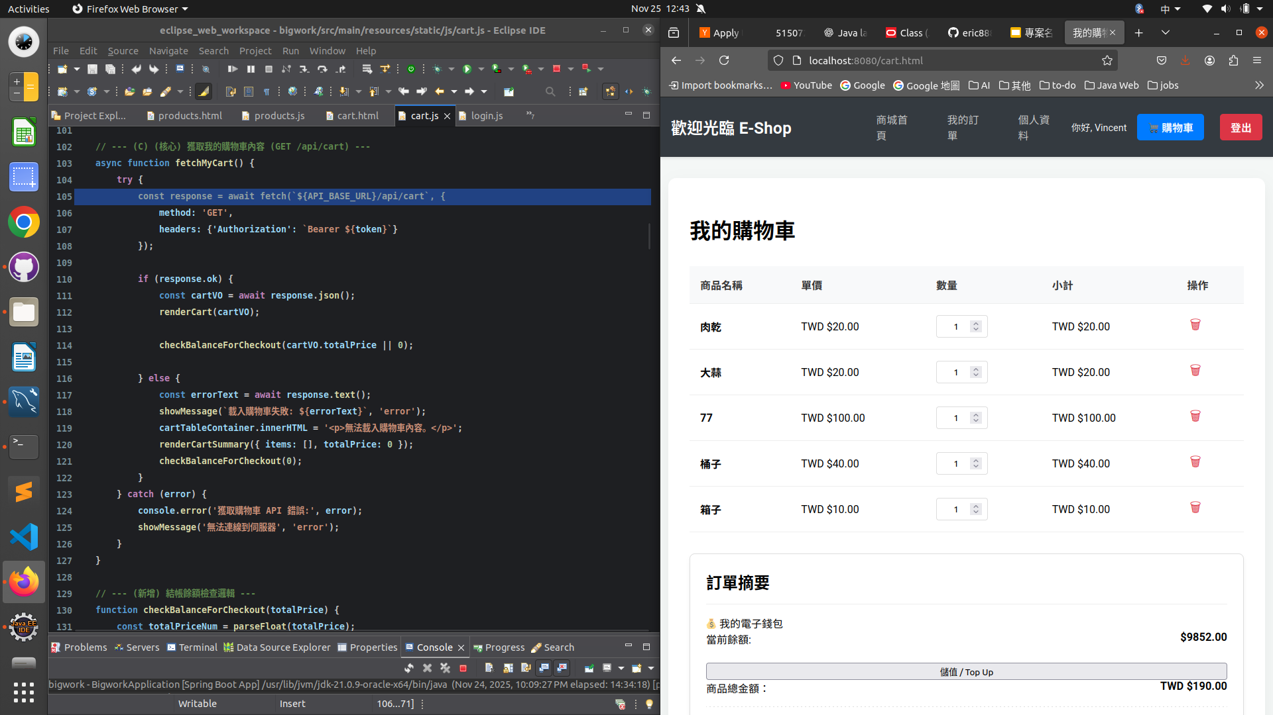
加入購物車

Slide 25
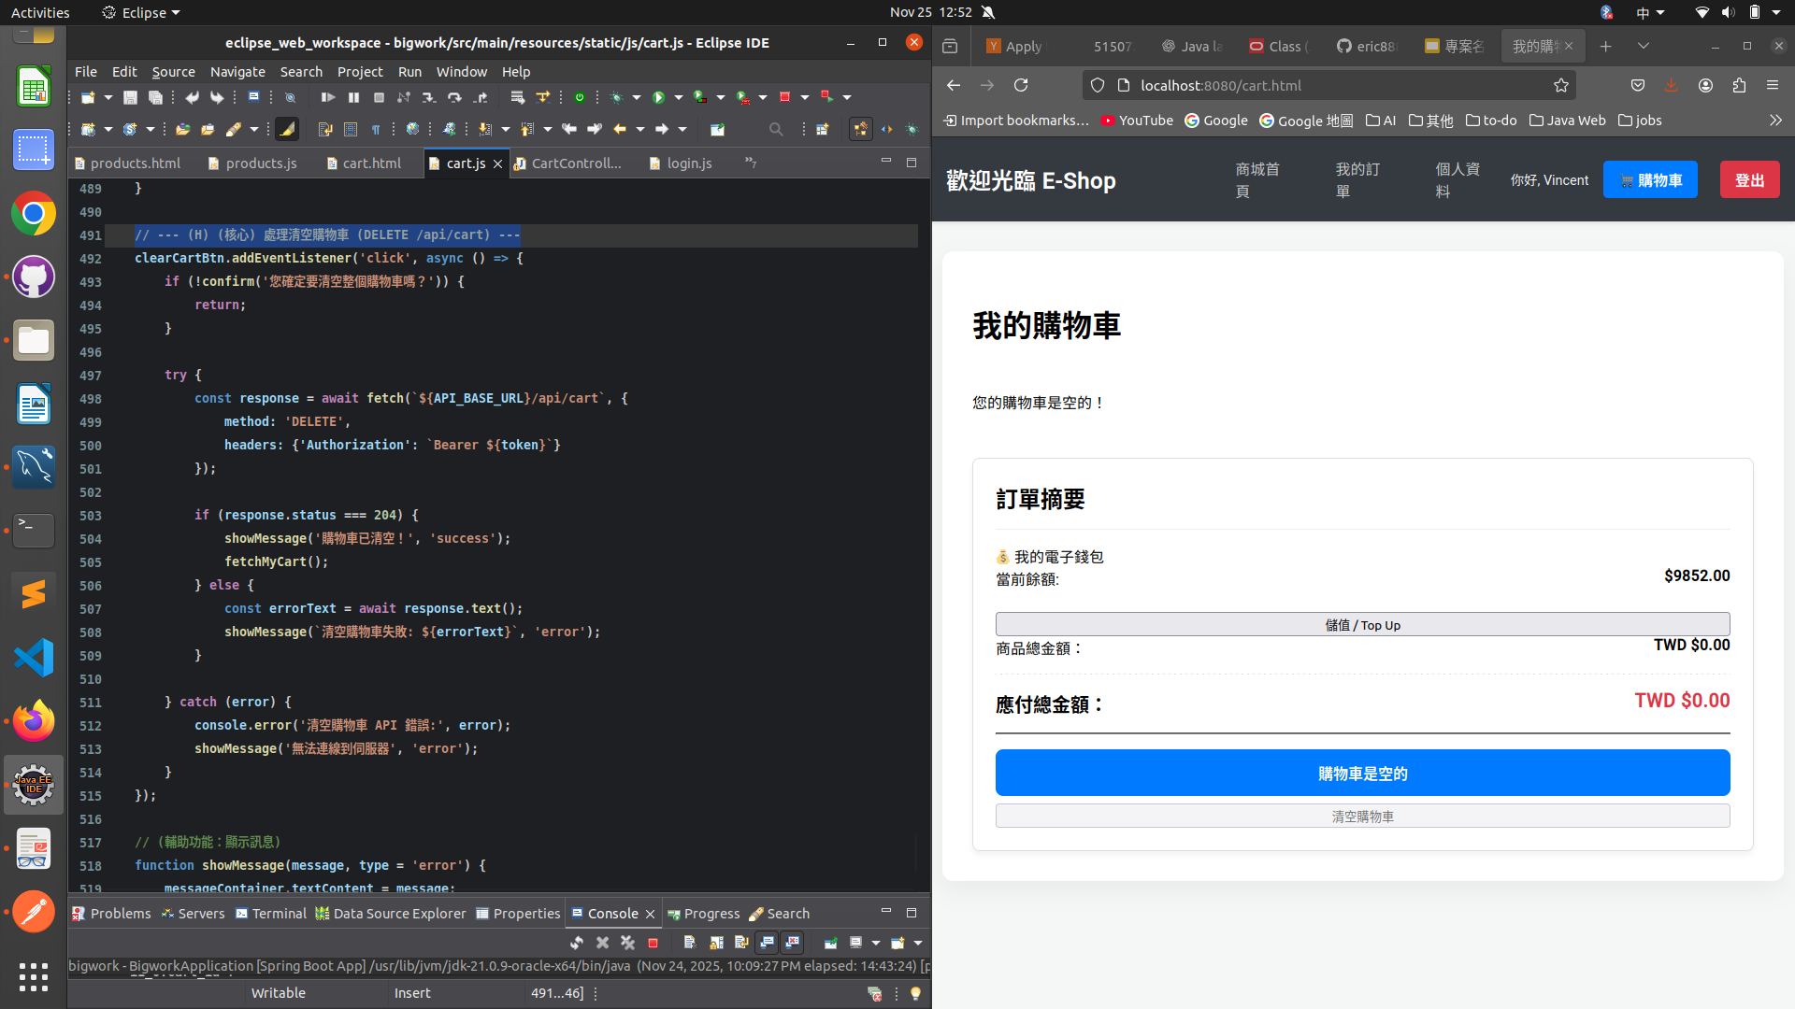
購物車更新

Slide 26
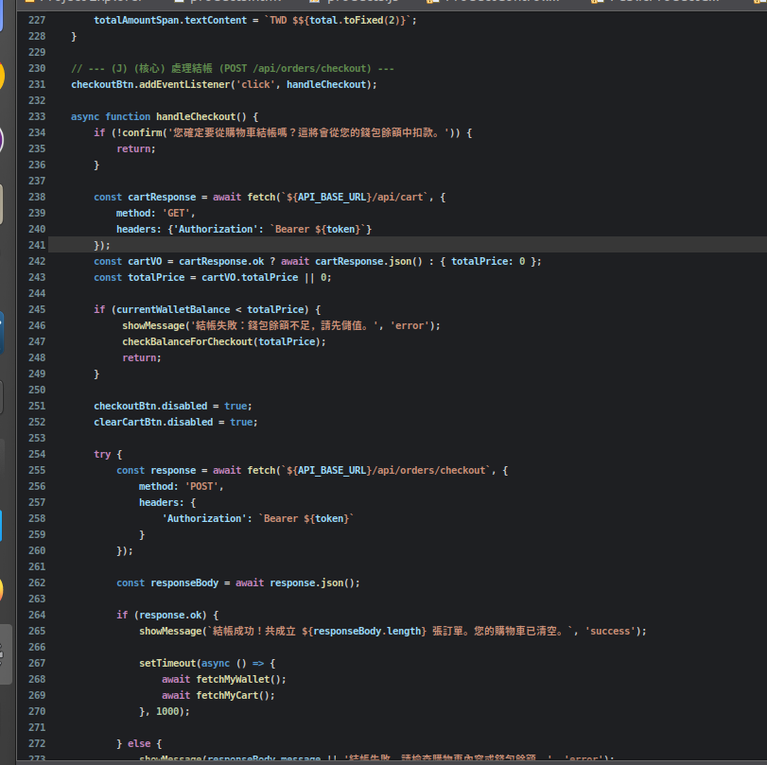
handleCheckout（）提交訂單功能
購物車結帳流程（handleCheckout）：
功能：
1.確認購物車是否有商品
2.檢查錢包餘額
3.將獲得的購物車內容 POST 請求至後端
邏輯：
用Token的方式取得購物車資料。
取得購物車內容並讀取 totalPrice。
假如錢包餘額不足，顯示錯誤並提示儲值，流程中止。
若餘額足夠，停用結帳與清空按鈕。
呼叫後端 建立訂單。
若成功：
顯示成功訊息，包含訂單張數。
延遲 1 秒更新錢包與購物車資料。
若失敗：顯示錯誤訊息（後端 message 或預設提示）。
不論成功失敗，最後都會重新啟用按鈕。

Slide 27
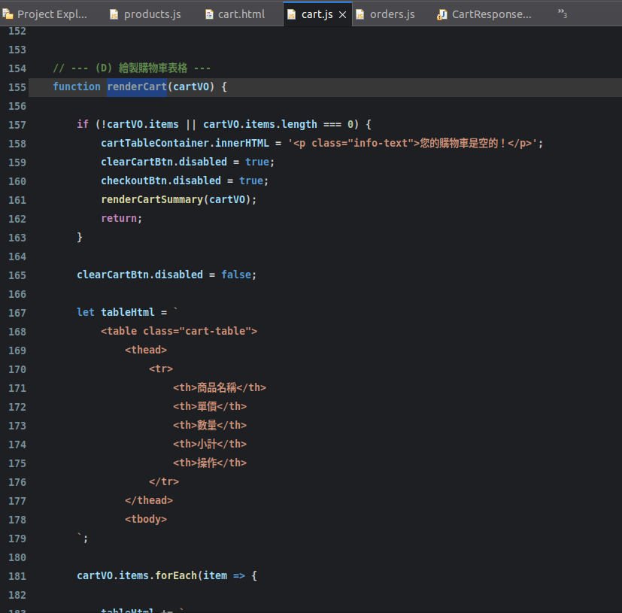
renderCart 顯示訂單清單
1.Token獲取後端購物車內容(cart.js, fetchMyCart())，檢查購物有沒有商品
2.renderCart() 建立顯示畫面

Slide 28
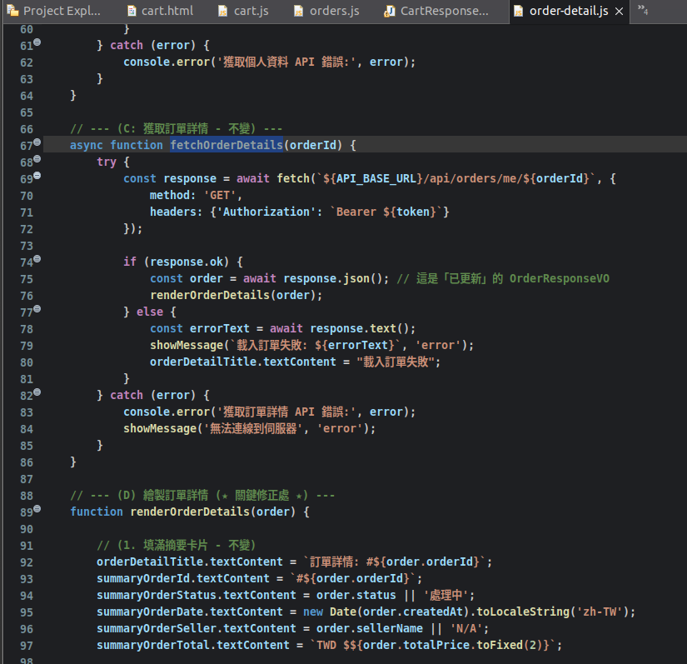
fetchOrderDetails(orderId) - 顯示特定訂單詳細資料
功能：
1.顯示特定訂單內容
2.呼叫 renderOrderDetails(order) 來繪製顯示畫面

Slide 29
後端架構概述
使用 Spring Boot 框架建構 RESTful API
模型層 (Model) ：定義資料結構 (JAP PO -> VO)
控制層 (Controller) ：處理前端請求(controller->service->DAO JPA Repository)
資料存取層 (DAO) ：連接資料庫 (JPA Repository)
使用 JWT 驗證用戶身份
資料庫：儲存使用者, 商品, 訂單明細, 電子錢包, 銀行餘額, 購物車資料

Slide 30
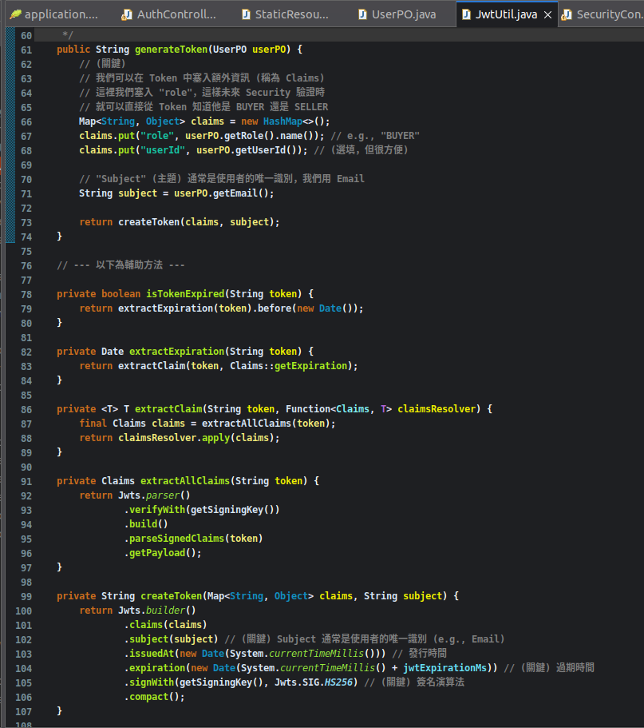
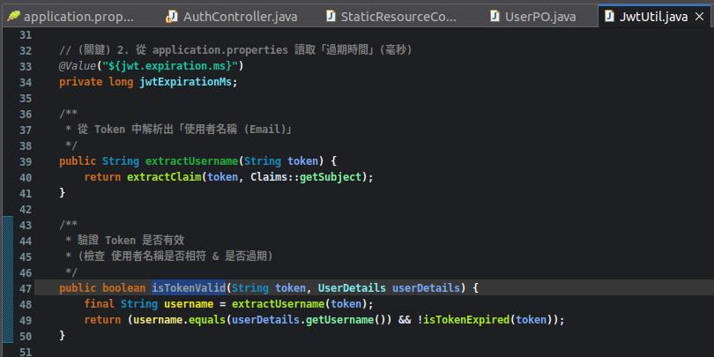
JWT 驗證與帳號 - JwtUtil
產生 JWT : (右圖)
generateToken()
建立或是獲取資訊提供JWT產生字串
<加入額外資訊: role, user id>
產生JWT字串:
createToken()
有效期: application.properties裡設定
jwt.expiration.ms=86400000 //24小時
驗證JWT : (下圖)
isTokenValid()

Slide 31
AuthController 功能簡介
@ResController, @RequestMapping("/api/auth") 定義REST API端點
@Autowired: 注入UserService, JwtUtil, UserDAO, PasswordEncoder
使用jwtUtil.generateToken(user): 當使用者登入後, 系統會產生帳號名稱(email), 角色(買家或賣家), User ID, 簽發時間, 有效期限的JWT Token.
HS256演算法進行加密簽章

Slide 32
登入驗證API - AuthController
@PostMapping("/login") // "/api/auth/login"
public ResponseEntity<?> login(@Valid @RequestBody LoginRequestVO requestVO) {
try {
// 1. 呼叫 Service 驗證帳號密碼
UserPO user = userService.login(requestVO);
// 2. 產生 JWT Token
String token = jwtUtil.generateToken(user);
// 3. 回傳包含 token + adminCode 的資訊
return ResponseEntity.ok(
new AuthResponseVO(
"登入成功",
user.getUserId(),
user.getName(),
user.getEmail(),
user.getRole(),
token,
user.getAdminCode() // 一般使用者通常是 null
)
);
} catch (Exception e) {
return ResponseEntity.status(HttpStatus.UNAUTHORIZED).body(e.getMessage());
}
}

Slide 33
Product 實體類別
欄位名稱（Database） | 說明 | 備註
product_id | 商品主鍵 | PK(Primary Key)
seller_id | 關聯 | FK(Foreign Key )
category_id | 商品分類 | "電子產品", "食品" 等
name | 商品名稱 | 最長 255 字
description | 商品敘述 | TEXT（約能儲存 16,383 個中文字元）
price | 商品價格 | 最多可儲存 10 位數字，其中有 2 位是小數位
stock | 庫存 | integer
image_url | 照片連結 | 最長 255 字
created_at | 時間 | 建立時間
updated_at | 時間 | 更新時間
/**
* PO (Entity) - 對應 `products` 商品資料表
*/
@Entity
@Table(name = "products")
@Data
@NoArgsConstructor
public class ProductPO {

Slide 34
ProductController
@ResController, @RequestMapping("/api/products") 定義REST API端
@Autowired: 注入 ProductService (只有seller可以訪問), JPA Repository
使用 MySQL 資料庫，儲存產品資料 (products 表)

Slide 35
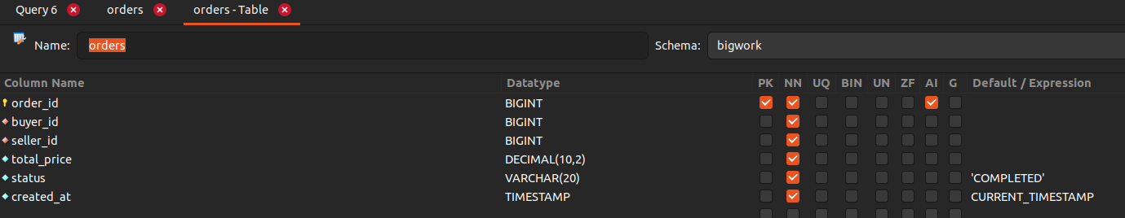
Order 實體類別
@Entity
@Table(name = "orders")
// (關鍵) 絕對不要用 @Data
@Getter
@Setter
@NoArgsConstructor
@ToString(exclude = {"buyer", "seller", "items"}) // (關鍵) 排除所有關聯
@EqualsAndHashCode(exclude = {"buyer", "seller", "items"}) // (關鍵) 排除所有關聯
public class OrderPO {
@Id
@GeneratedValue(strategy = GenerationType.IDENTITY)
@Column(name = "order_id")
private Long orderId;
/**
* @ManyToOne: 多筆訂單「屬於」一個買家
*/
@ManyToOne(fetch = FetchType.LAZY)
@JoinColumn(name = "buyer_id", nullable = false)
private UserPO buyer;
/**
* @ManyToOne: 多筆訂單「屬於」一個賣家
*/
@ManyToOne(fetch = FetchType.LAZY)
@JoinColumn(name = "seller_id", nullable = false)
private UserPO seller;
/**
* @OneToMany: 一筆訂單「擁有多個」訂單項目
* (關鍵) mappedBy = "order"
* (關鍵) cascade = CascadeType.ALL (當儲存 OrderPO 時，自動儲存所有 items)
*/
@OneToMany(
mappedBy = "order",
cascade = CascadeType.ALL,
fetch = FetchType.LAZY, // (關鍵) 必須是 LAZY
orphanRemoval = true
)

Slide 36
OrderController功能簡介
@PostMapping("/checkout") // /api/orders/checkout
public ResponseEntity<?> checkoutFromMyCart() {
try {
// (Service 會回傳「此次」建立的所有新訂單)
List<OrderResponseVO> newOrders = orderService.checkoutFromMyCart();
流程說明：
此 API 不需要 Request Body，它會自動從 Token 抓取買家
/**
* 從 Token 中解析出「使用者名稱 (Email)」
* JwtUtil.java
*/
public String extractUsername(String token) {
return extractClaim(token, Claims::getSubject);
}
儲存「訂單」, (因為 cascade = ALL, 這會「同時」儲存所有 OrderItemPO)
OrderPO savedOrder = orderDAO.save(newOrder);
為了不要有recursion造成stackoverflow(不斷循環查詢造成記憶體爆掉), 要設定成"LAZY"
OrderPO (JAP entity) :
@OneToMany(
mappedBy = "order",
cascade = CascadeType.ALL,
fetch = FetchType.LAZY, // (關鍵) 必須是 LAZY
orphanRemoval = true
)

Slide 37
OrderController功能簡介
查詢全部訂單（管理員用）：施工中...
查詢單筆訂單（含明細）：

Slide 38
ADMIN後台管理– 功能總覽
・專屬系統管理員的後台介面
・可統一管理買家／賣家帳號與訂單
・提供周報／季報等營運報表與熱銷分析
・前端 admin-dashboard.html / admin-dashboard.js
・後端 /api/admin/** 相關 Controller、Service、VO 與 Security 設定

Slide 39
ADMIN後端程式架構
Controller（進入點）
AuthController：/api/auth/admin-login（管理員登入）
AdminUserController：/api/admin/users/**（會員管理）
AdminReportController：/api/admin/reports/**（周報／季報／營運報表）
Service（商業邏輯）
AuthService：登入驗證（含判斷是否 ADMIN）
AdminUserService：管理員用的會員查詢／刪除
AdminReportService：統計營收、訂單數、周報、季報
JwtService：產生／驗證 JWT Token
Repository / Entity（資料庫）
UserRepository + UserPO：會員／管理員資料
OrderRepository + OrderPO：訂單資料（報表用）
（其他如 ProductRepository，視報表需要）
Security（權限）
SecurityConfig：限制 /api/admin/** 只能 ROLE_ADMIN
JwtFilter：從 Token 讀出角色（含 ADMIN）

Slide 40
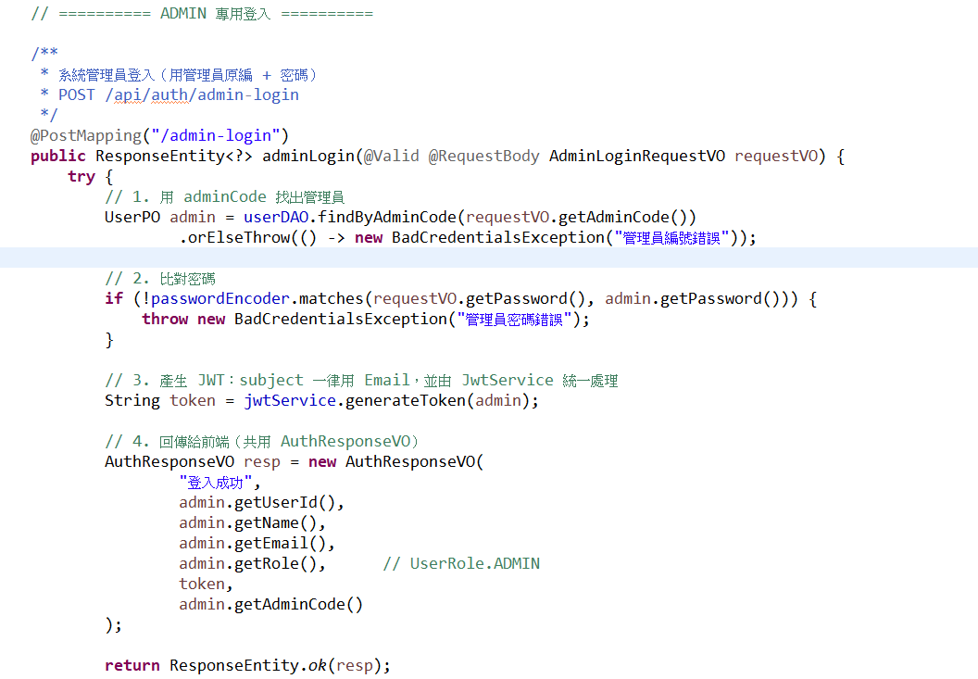
一、Controller（進入點）
Admin 登入 AuthController
POST /api/auth/admin-login：管理員專用登入 API
依 adminCode 找管理員，驗證密碼 → 失敗丟錯誤
成功後產生 JWT Token，回傳 Admin 資訊與 token 給前端

Slide 41
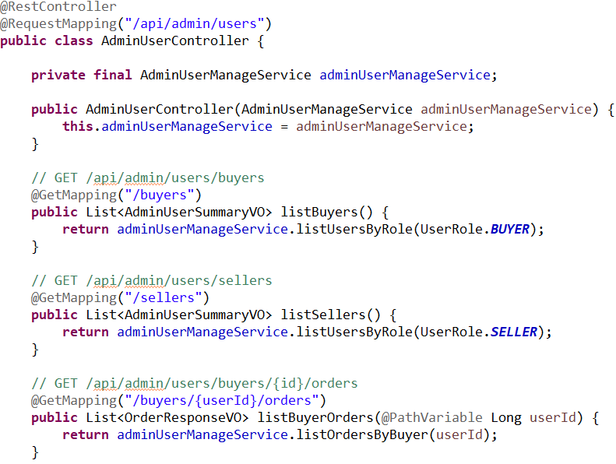
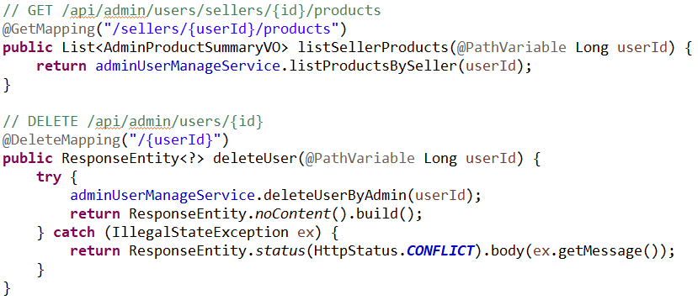
AdminUserController – 管理員後台會員管理 API
GET /api/admin/users：管理員查看所有會員清單（買家＋賣家）
GET /api/admin/users/{userId}：依 userId 查單一會員詳細資料
DELETE /api/admin/users/{userId}：呼叫 AdminUserService 刪除或停用會員帳號

Slide 42
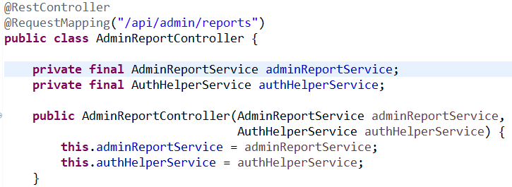
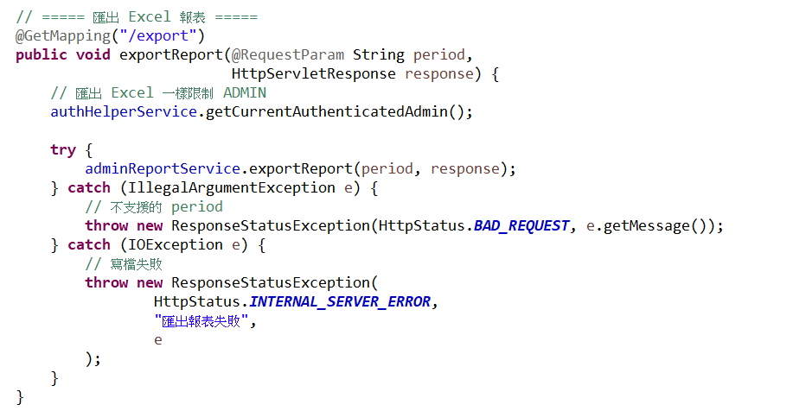
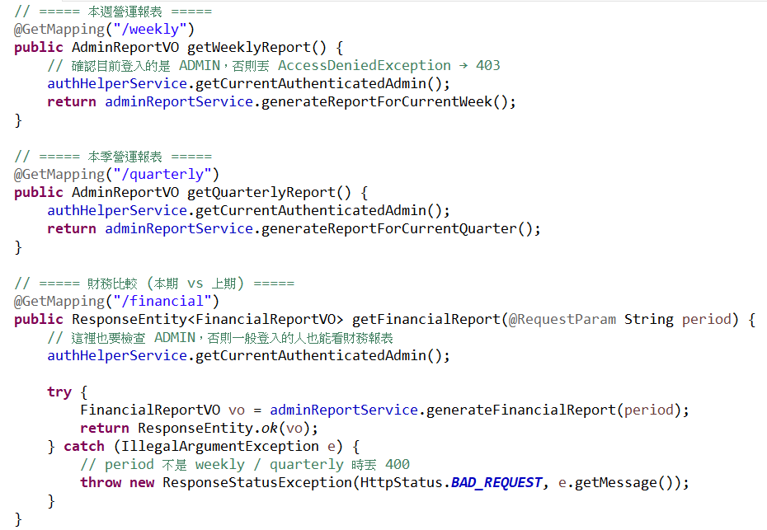
Admin 報表 AdminReportController
GET /api/admin/reports/summary?period=WEEK|QUARTER：取得周報／季報營運摘要
GET /api/admin/reports/financial：取得營收、訂單數、平均客單價等財務統計
Controller 只負責接收 period 等參數，實際統計邏輯交給 AdminReportService

Slide 43
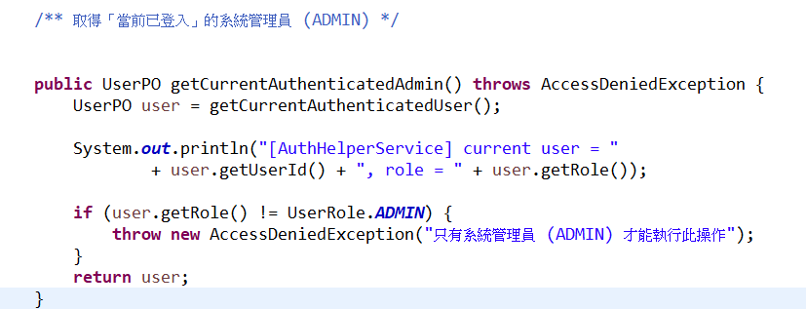
二、Service（商業邏輯）
登入驗證 AuthService
依 email／adminCode 從 UserRepository 找出對應使用者
使用 passwordEncoder 驗證密碼，失敗就丟出登入失敗例外
驗證成功後回傳 UserPO，給 AuthController 判斷是否為 ADMIN

Slide 44
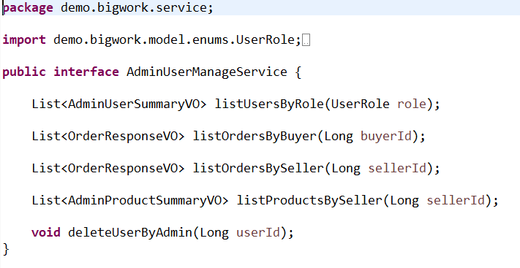
Admin 會員管理服務 AdminUserService
listUsersByRole(UserRole role)：依 角色（BUYER／SELLER）列出該類型的會員清單，讓 Admin 快速查看所有買家或賣家
listOrdersByBuyer(Long buyerId)：依 買家 id 查詢該買家所有訂單，方便後台從「買家角度」檢視交易紀錄
listOrdersBySeller(Long sellerId)：依 賣家 id 查詢該賣家所有訂單，方便追蹤某個賣家的出貨與成交狀況
listProductsBySeller(Long sellerId)：依 賣家 id 列出該賣家上架的商品摘要，用來做商品管理或報表統計
deleteUserByAdmin(Long userId)：由管理員在後台刪除／停用指定會員帳號

Slide 45
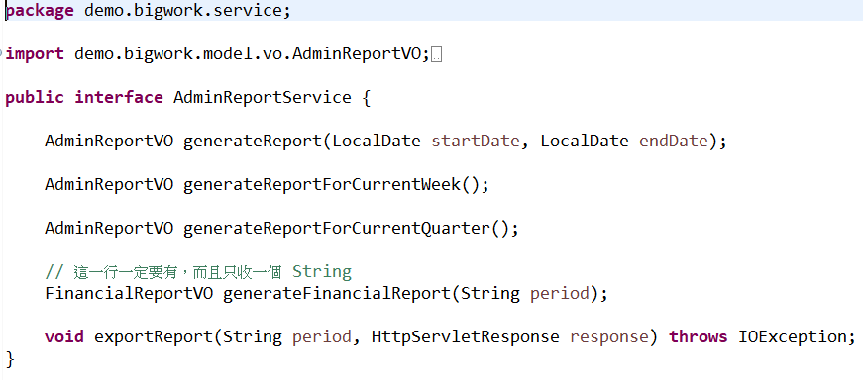
Admin 報表服務 AdminReportService
generateReport(LocalDate startDate, LocalDate endDate)：依「自訂起訖日期」產生一份營運報表，給 Admin 查任意期間的狀況
generateReportForCurrentWeek()：以「本週」為區間，自動計算本週的營收、訂單數等統計
generateReportForCurrentQuarter()：以「本季」為區間，產出季報，方便看長期趨勢
generateFinancialReport(String period)：依 period（例如 WEEK／QUARTER／YEAR）計算財務報表總覽（營收、訂單數、平均客單價…）
exportReport(String period, HttpServletResponse response)：依 period 產生報表檔（例如 Excel／CSV），寫入 HttpServletResponse，讓瀏覽器下載

Slide 46
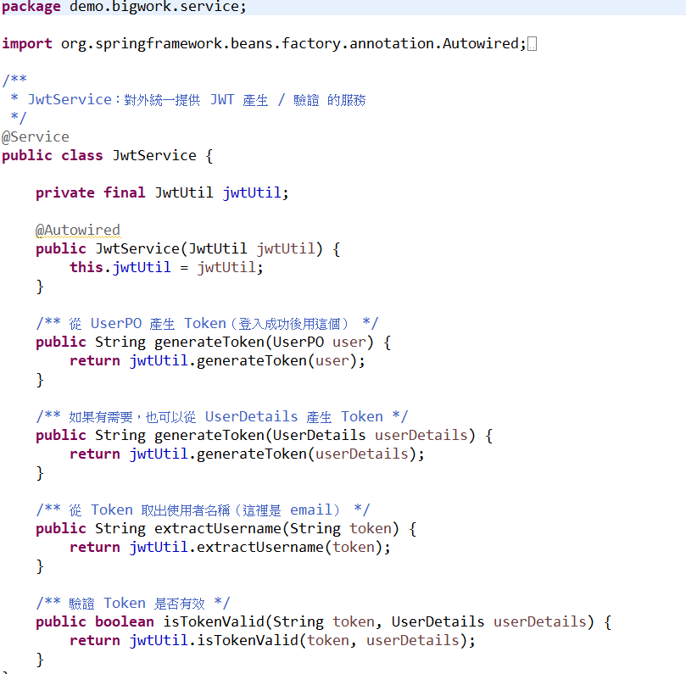
JWT 產生與驗證 JwtService
generateToken(UserPO user)：把 userId、email、role（含 ADMIN）等資訊塞進 JWT
設定過期時間與簽章密鑰，確保 Token 不被竄改
提供解析與驗證方法，給 JwtFilter 和 AuthController 使用

Slide 47
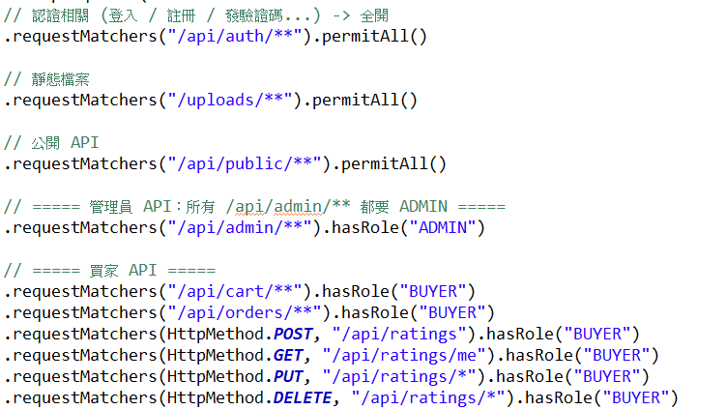
三、Security（權限設定）
Admin 權限設定 SecurityConfig
使用 Spring Security 定義 API 授權規則
antMatchers("/api/auth/**").permitAll()：登入／註冊開放使用
antMatchers("/api/admin/**").hasRole("ADMIN")：後台 API 只允許 Admin 存取

Slide 48
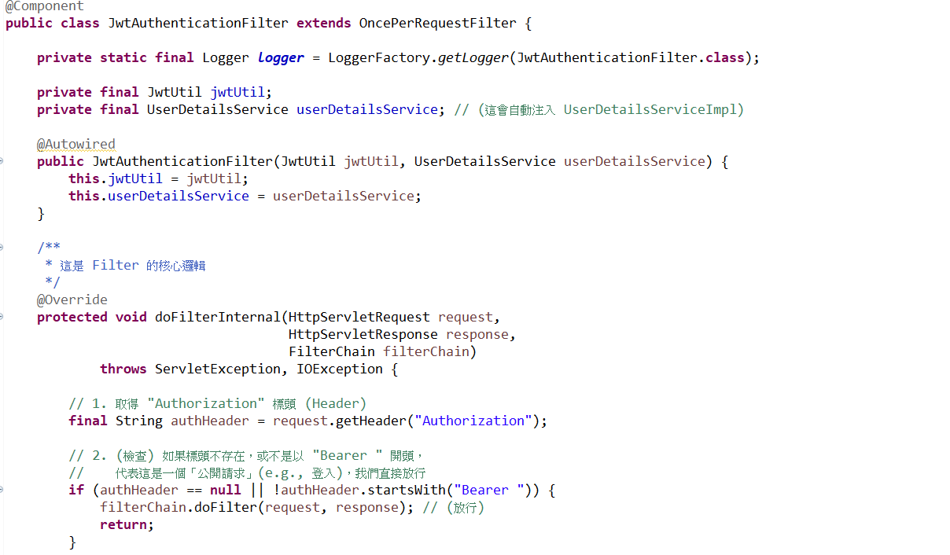
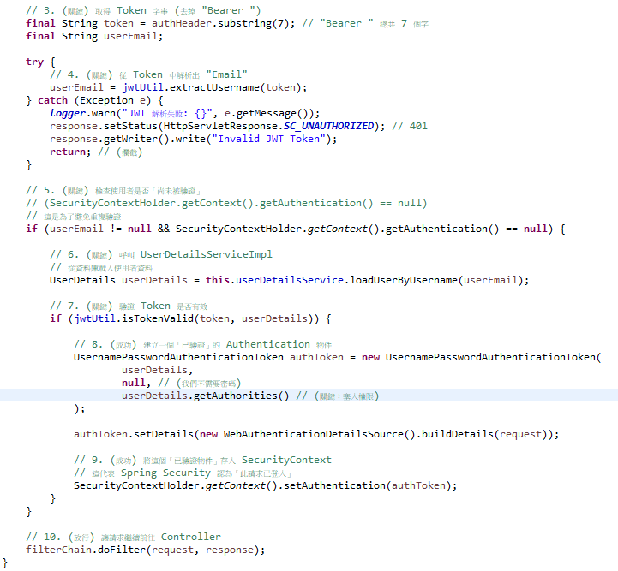
JWT 身分驗證過濾器 JwtAuthenticationFilter
在 SecurityConfig 中透過建構子注入 JwtAuthenticationFilter，當成專門處理 JWT 的過濾器
在 filterChain() 裡用 addFilterBefore(jwtAuthFilter, UsernamePasswordAuthenticationFilter.class)，讓所有請求先經過 JWT 驗證
過濾器會從 Authorization: Bearer <token> 讀出 JWT，呼叫 JwtService 驗證，成功就建立登入身分放進 SecurityContext，後面 hasRole("ADMIN") 才能正確判斷是否為管理員

Slide 49
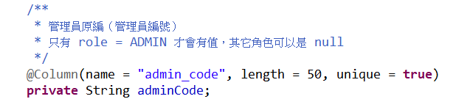
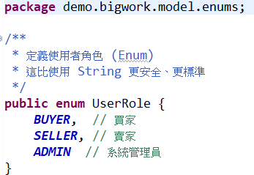
四、Entity／VO（資料模型）
Admin 身分資料來源 UserPO／UserRole
UserPO
UserRole
UserPO：對應 users 資料表，欄位包含 email、password、role、adminCode…
UserRole：枚舉 BUYER／SELLER／ADMIN，用來區分一般會員與管理員
管理員帳號在 DB 會是 role = ADMIN，且 adminCode 不為空

Slide 50
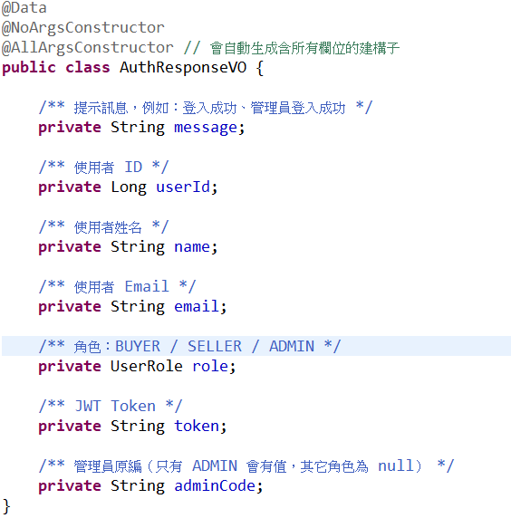
登入回傳物件 AuthResponseVO
登入成功後由 AuthController 組成的回傳資料模型（VO／DTO）
內容包含 userId、name、email、role、token、adminCode 等欄位
前端會把 role、token、adminCode 存入 localStorage，用來判斷是否顯示 Admin 後台

Slide 51
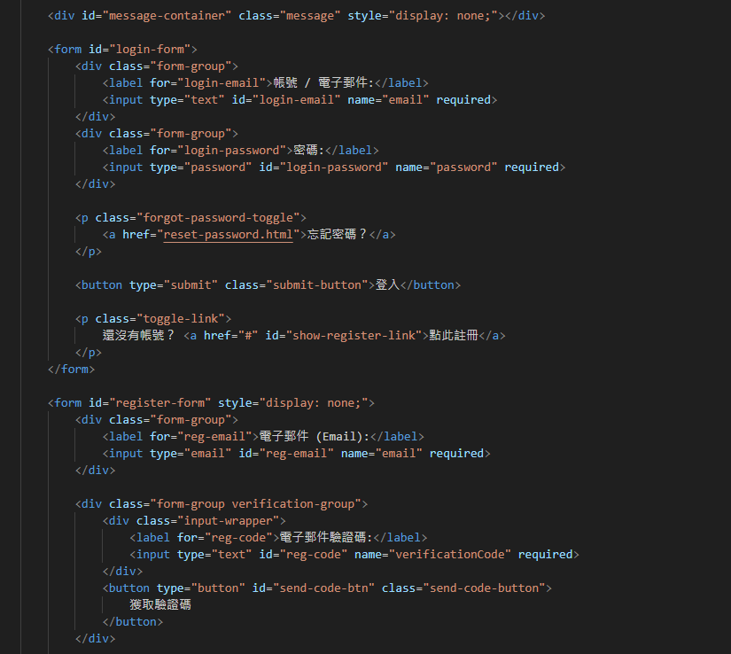
ADMIN前端程式
共用登入頁 login.html
同一支 login.html 供買家／賣家／管理員共用，依 URL ?role 切換身分
表單包含「帳號／電子郵件」與「密碼」兩個欄位，提交交給 login.js 處理
下方「返回角色選擇」連結會退回 index.html，重新選擇 BUYER／SELLER／ADMIN 身分

Slide 52
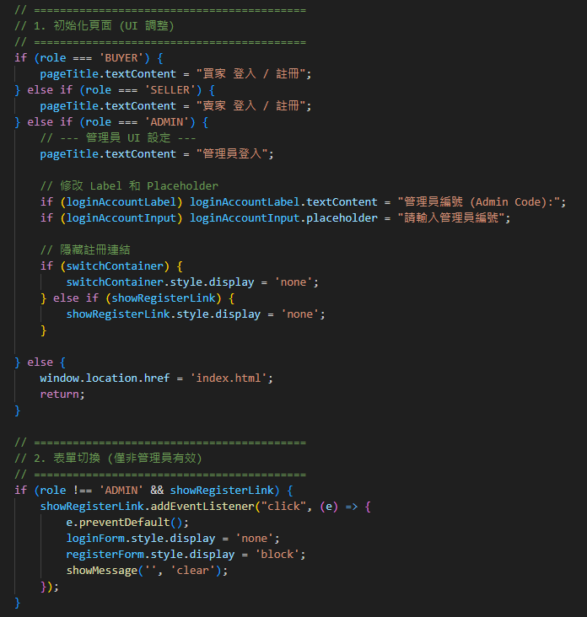
角色分流與畫面設定 login.js
先透過 URLSearchParams 讀取網址上的 role 參數，判斷目前是 BUYER／SELLER 還是 ADMIN
當 role === 'ADMIN' 時： ‧ 將頁面標題改成「管理員登入」 ‧ 將帳號欄位 Label 改成「管理員編號 (Admin Code)」，並把輸入框提示改成「請輸入管理員編號」 ‧ 隱藏註冊切換區塊（switchContainer 或 showRegisterLink），表示管理員只能登入，不能前台註冊
若網址沒有帶正確的 role（或不是 BUYER／SELLER／ADMIN 其一），直接導回 index.html，避免一般使用者誤闖管理員登入頁

Slide 53
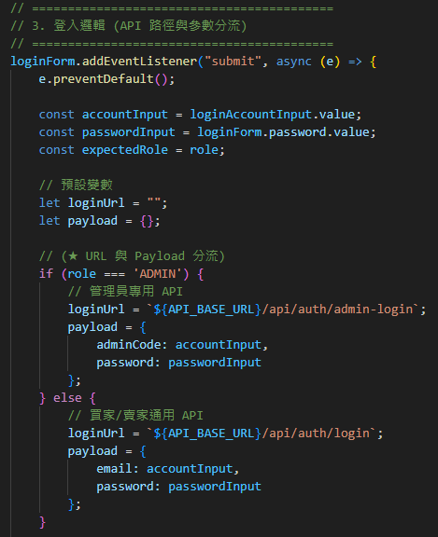
登入 API 與請求內容 login.js
監聽 loginForm submit 事件，統一讀取畫面輸入的帳號與密碼
若 role === 'ADMIN'：
‧ loginUrl 設為 /api/auth/admin-login
‧ payload 使用 { adminCode: 帳號, password: 密碼 } 傳給後端
若為 BUYER／SELLER：呼叫 /api/auth/login，payload 改用 { email, password }
以同一支 JS，依角色分流呼叫不同登入 API

Slide 54
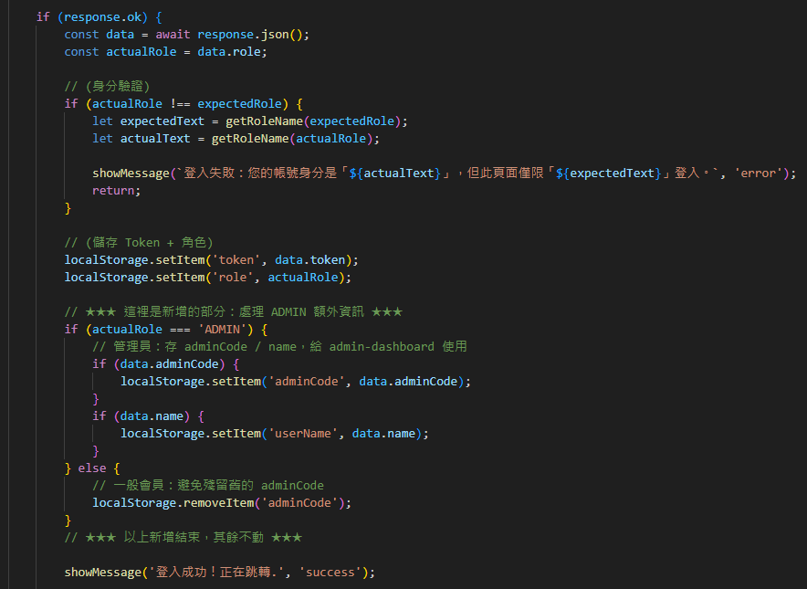
登入成功後：Admin 的身分檢查＋儲存資訊＋導頁
收到後端回傳 JSON，先讀出 data.role 作為實際身分 actualRole
若 actualRole 與 URL 的 role 不符，顯示錯誤訊息「帳號身分不符」並終止流程
登入成功時將 token 與 role 存入 localStorage，作為之後呼叫 API 的憑證
當 actualRole 為 ADMIN 時，另外把 adminCode 與 name 存在 localStorage，供 admin-dashboard 使用
1.5 秒後依角色導頁：BUYER → products.html、SELLER → seller-dashboard.html、ADMIN → admin-dashboard.html

